Slide 1
Испарение
Подготовили
Филиппова А.,
Акчурина Д.,
учащиеся 8 «а» класса

Slide 2
Существует два вида парообразования
ПАРООБРАЗОВАНИЕ
ИСПАРЕНИЕ
КИПЕНИЕ

Slide 3
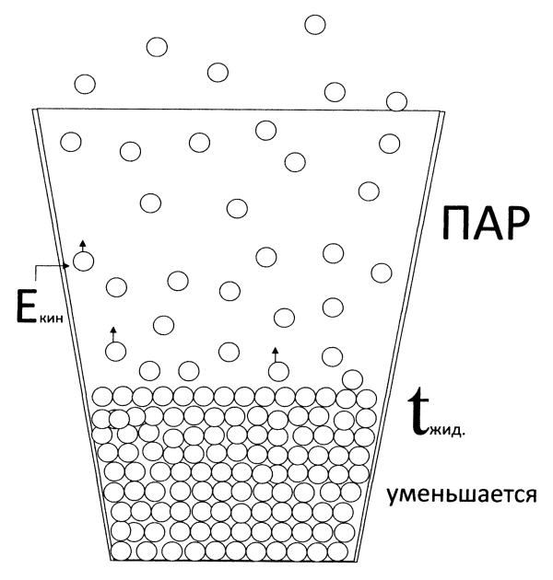
Парообразование, происходящее с поверхности жидкости, называется испарением.
Молекулы жидкости находятся в непрерывном движении, причём одни движутся быстрее, другие медленнее. «Быстрые» молекулы преодолевая силы притяжения соседних молекул, вылетают из жидкости – образуя пар. Так как молекулы покинувшие жидкость обладают большей кинетической энергией, то оставшиеся молекулы обладают меньшей кинетической энергией, следовательно, температура испаряющейся жидкости понижается, жидкость охлаждается.

Slide 4
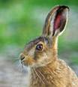
У зайца большие уши, но не для того, чтобы слушать, а для того, чтобы ими… потеть. Сидит в летний зной заяц под кустом, и ему совсем пить не хочется. Лишнее тепло улетучивается через тонкие горячие заячьи уши с большим количеством кровеносных сосудов. Каждый квадратный сантиметр уха излучает до 10 калорий тепла в час. В жару заячьи уши отводят треть тепла, образующегося при обмене веществ.

Slide 5
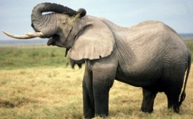
У слона в коже нет ни одной потовой железы. А так и перегреться на жаре да в работе можно. Но водоём у слона всегда «под рукой», т. е. под хоботом. Набирает слон слюны изо рта хоботом и размазывает по телу. Сразу облегчение чувствуется – ведь слюна хорошо испаряется

Slide 6
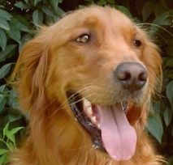
Шерсть у собак очень тёплая, а потовых желёз в коже практически нет (есть только на пальцах лап). Собаки никогда не потеют. Летом им становится особенно жарко. Чтобы охладить себя, собака широко раскрывает рот и высовывает язык. Слюна на языке, челюстях и нёбе начинает интенсивно испаряться, и температура понижается до нормальной.

Slide 7
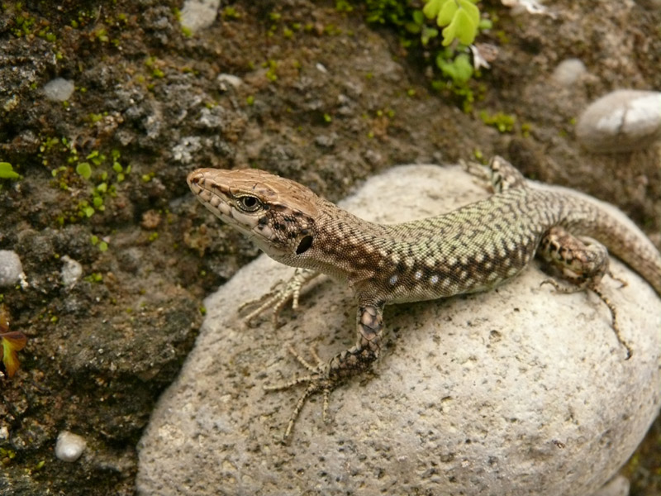
В пустынях температура земной поверхности может повышаться до 70-80°С днем и падать до 4°С к концу ночи. В этих условиях большинство ящериц ищет убежище, спасаясь от обеих крайностей в норах или под камнями. Это поведение и определенные физиологические реакции ярко выражены у ящериц, обитающих в пустынях юго-востока США и Мексики. Помимо того что эта ящерица может зарываться в землю, она способна менять положение тела и его окраску, а когда температура становится высокой, может так же уменьшить поверхность тела, втягивая ребра. К числу реакций ящериц на высокую температуру относится тепловая одышка, а также выпучивание глаз.

